Slide 1
تقنيات التصوير الطبي
أ.د. ياسر مصطفى قدح
أستاذ الهندسة الحيوية الطبية بجامعة القاهرة
المحاضرة الأولى: مقدمة عن التصوير الطبي
الجزء الرابع

Slide 2
محتوى المحاضرة
ما هو التصوير الطبي
نبذة عن تاريخ التصوير الطبي
الاتجاهات العامة لتقنيات التصوير الطبي
الطرق الرئيسية لاستنباط صورة طبية
خصائص تقنيات التصوير الطبي

Slide 3
الاتجاهات العامة لتقنيات التصوير الطبي
التصوير التشريحي
تصوير الأوعية الدموية
التصوير الوظيفي
تصوير التركيب الكيميائي
تصوير الارتباط العضوي و الوظيفي
التصوير المساعد للجراحة

Slide 4
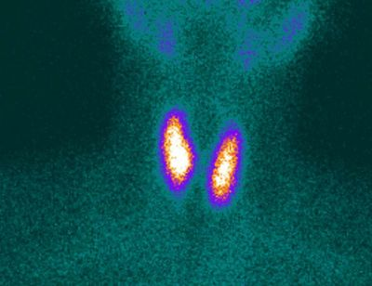
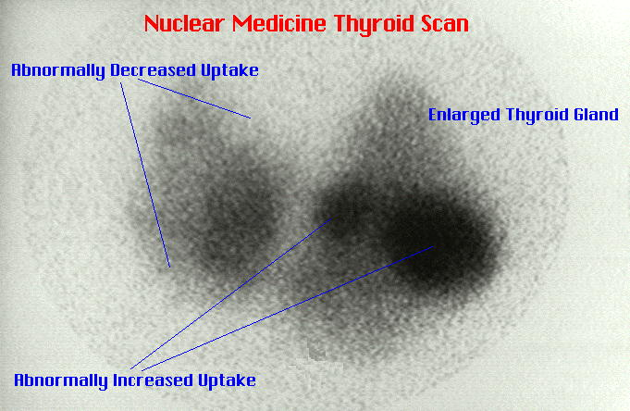
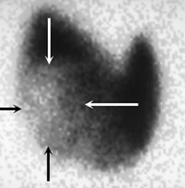
التصوير الوظيفي
الحصول على صورة تعتمد على خصائص وظيفية للنسيج الحي
مثال: تصوير استخلاص الغدة الدرقية لليود لكشف تغيراتها المرضية

Slide 5
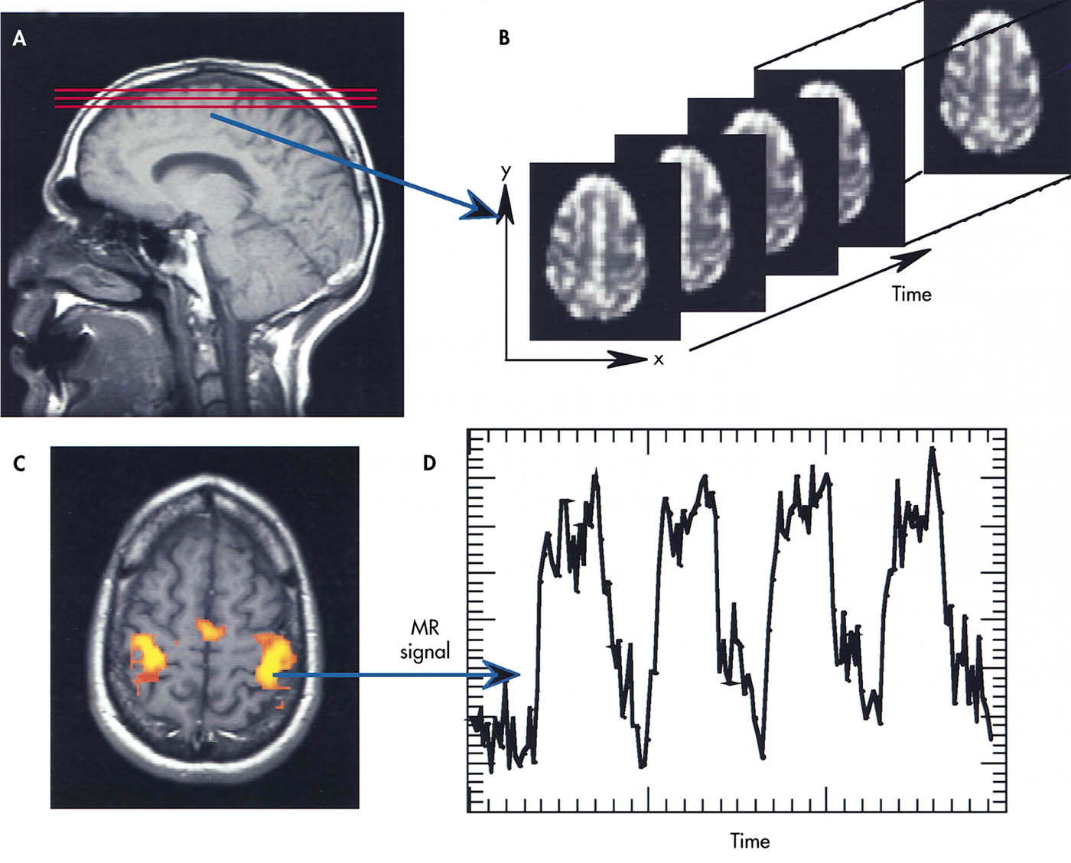
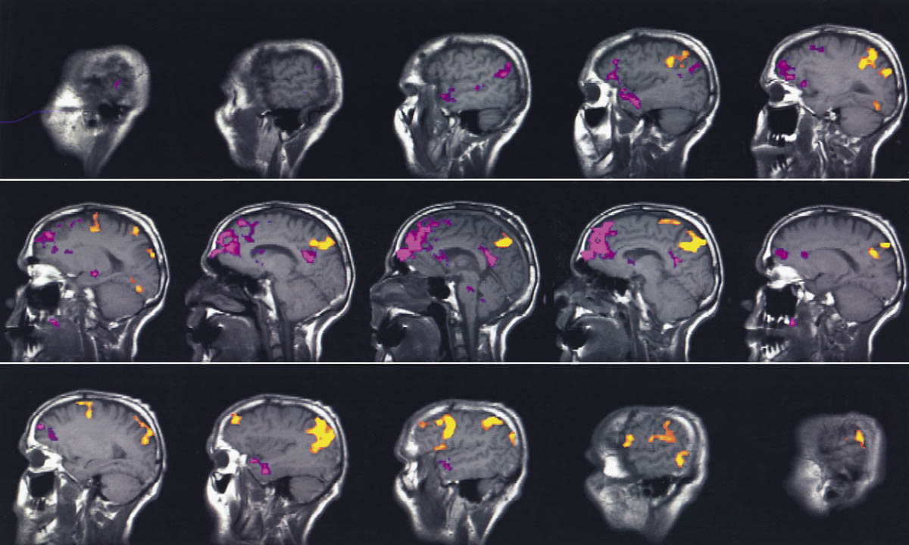
التصوير الوظيفي: فهم عمل المخ
استنباط أماكن النشاط في المخ و توقيعها على الصور

Slide 6
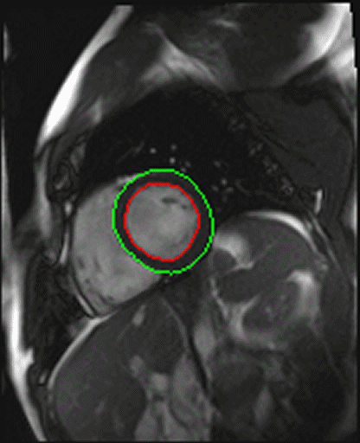
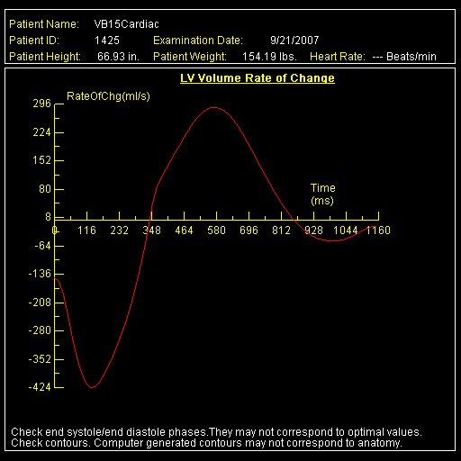
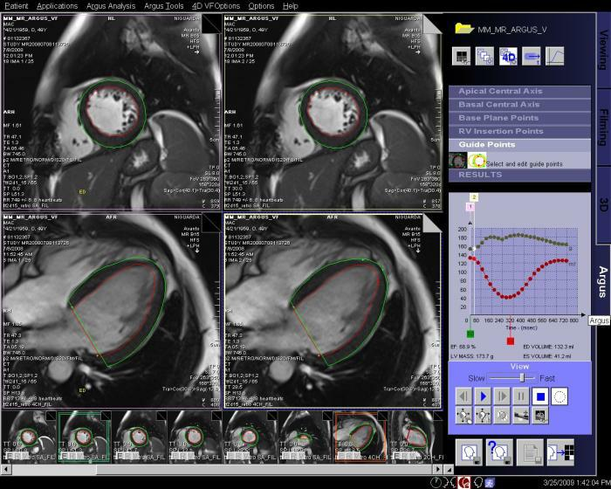
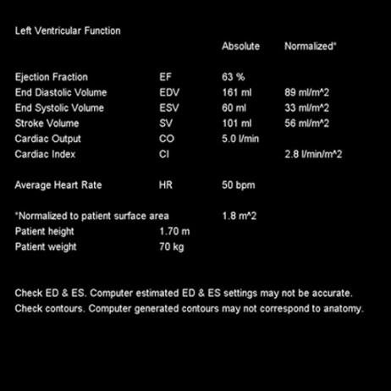
التصوير الوظيفي: تقييم عضلة القلب

Slide 7
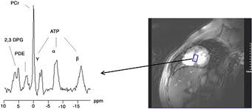
تصوير التركيب الكيميائي
استنباط تركيز مواد كيميائية عضوية داخل الأنسجة الحية لاستعمالها في تحليل مكونات منطقة معينة بغرض التشخيص

Slide 8
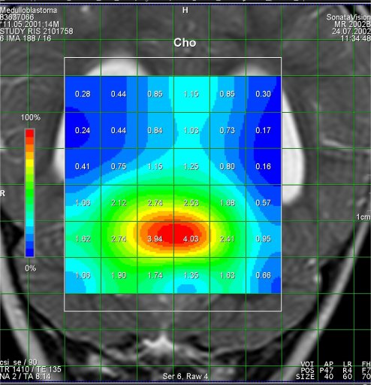
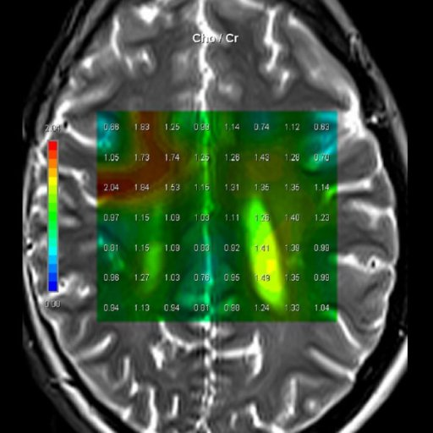
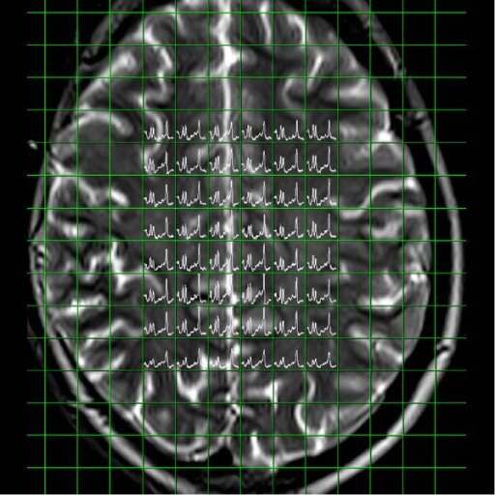
تصوير التركيب الكيميائي: المخ

Slide 9
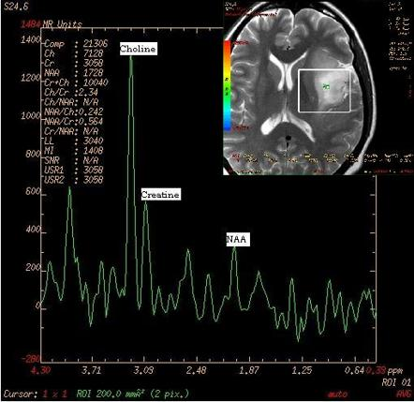
تصوير التركيب الكيميائي: تحليل الأنسجة
عينة افتراضية للكشف دون جراحة

Slide 10
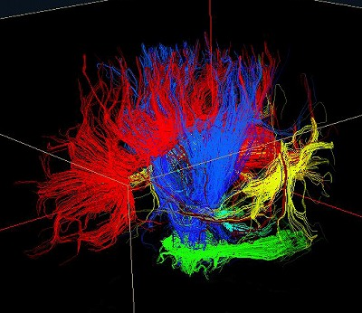
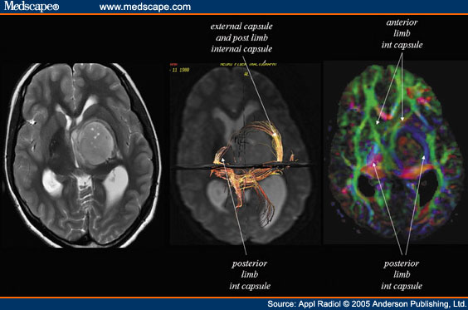
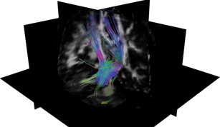
تصوير الارتباط العضوي و الوظيفي
استنباط وجود سبل ارتباط عضوي (عصبي) أو وظيفي بين مناطق المخ و عرض هذه الروابط على الصور التشريحية لأغراض الاعداد للجراحة أو فهم طبيعة عمل المخ

Slide 11
تصوير الاتصال العضوي
استنباط المسارات العصبية داخل المخ

Slide 12
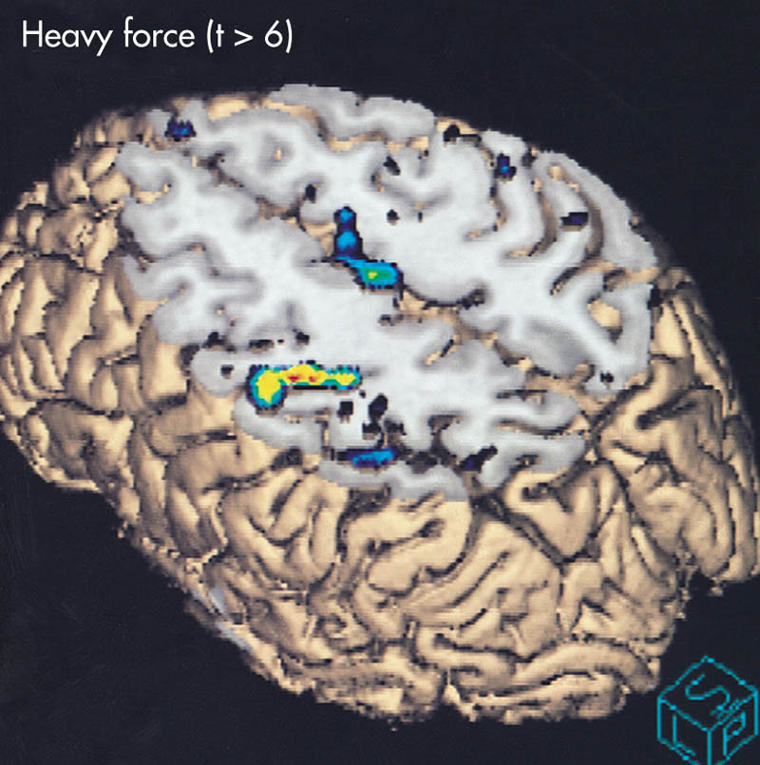
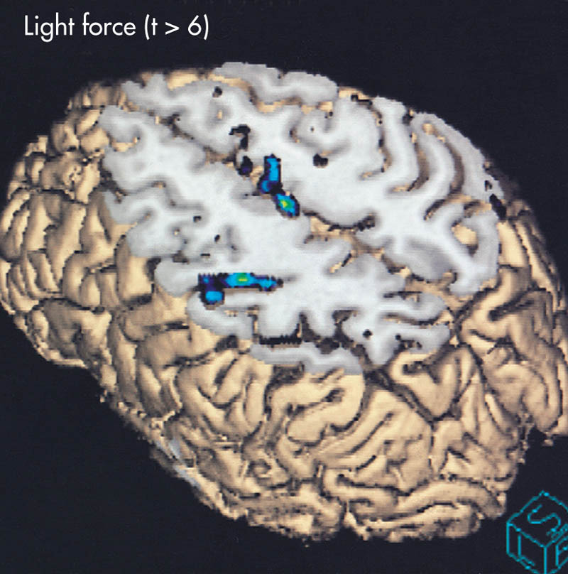
تصوير الارتباط الوظيفي
استنباط المناطق التي تنشط معا في وظائف معينة

Slide 13
شكرا لمتابعتكم

